Slide 1
ИИ для детекции курящих людей на станциях рдж

Slide 2

Для чего?
Конкурс нужен нам для изучения командной работы и проверки софт-скиллов, изучения новых тем и улучшения критического мышления.

Slide 3

Задача
1. Сбор изображений и видеорядов с курящими
6. Интеграция и тестирование
2. Аннотация данных
5. Обучение нейросети
3. Предобработка данных
4. Выбор архитектуры нейронной сети

Slide 4
Технологии, которые мы использовали
Архитектура YOLO (You Only Look Once)
Выбор пал на неё из-за своей скорости и точности, она лучше всего справляется по обнаружению объектов
Roboflow
Удобный инструмент для аннотирования изображений для определения объектов, аугментации изображений и более прогрессивному обучению нашей ИИ
HTML & CSS & PYTHON
Создание сайта и интеграция самой модели
Kaggele
Полезная соцсеть, в которой можно найти дополнительные наборы данных для вашего dataset’a от других пользователей
Docker
ПО с удобным интерфейсом и функцией «упаковки» ИИ со всем её окружением

Slide 5




Преимущество нашей модели
Определение сигарет в руках курильщиков
Скорость определения
Определение пола
Определение поз (опционально)

Slide 6
Метрики
1. Precision – 0.662 2. Recall –0.783 3. min average precision 50 –0.746
4. min average precision 50-95 – 0.571

Slide 7



Roadmap улучшения продукта
Расширение dataset’a
Повышение точности
Дообучение модели
Добавление распознавания поз

Slide 8
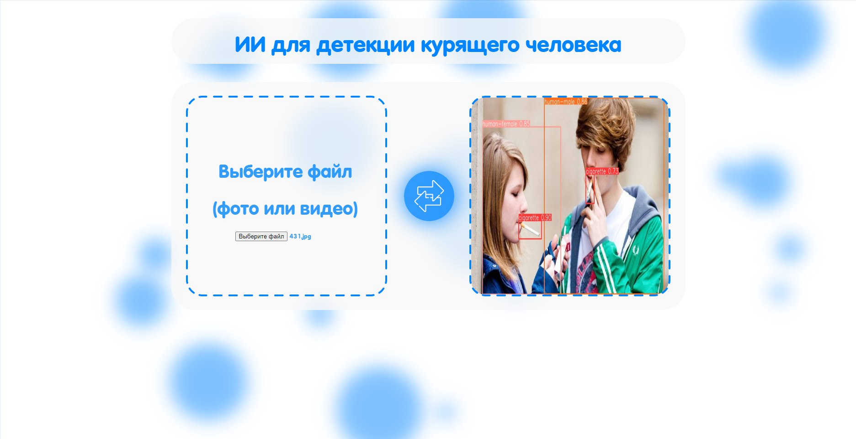
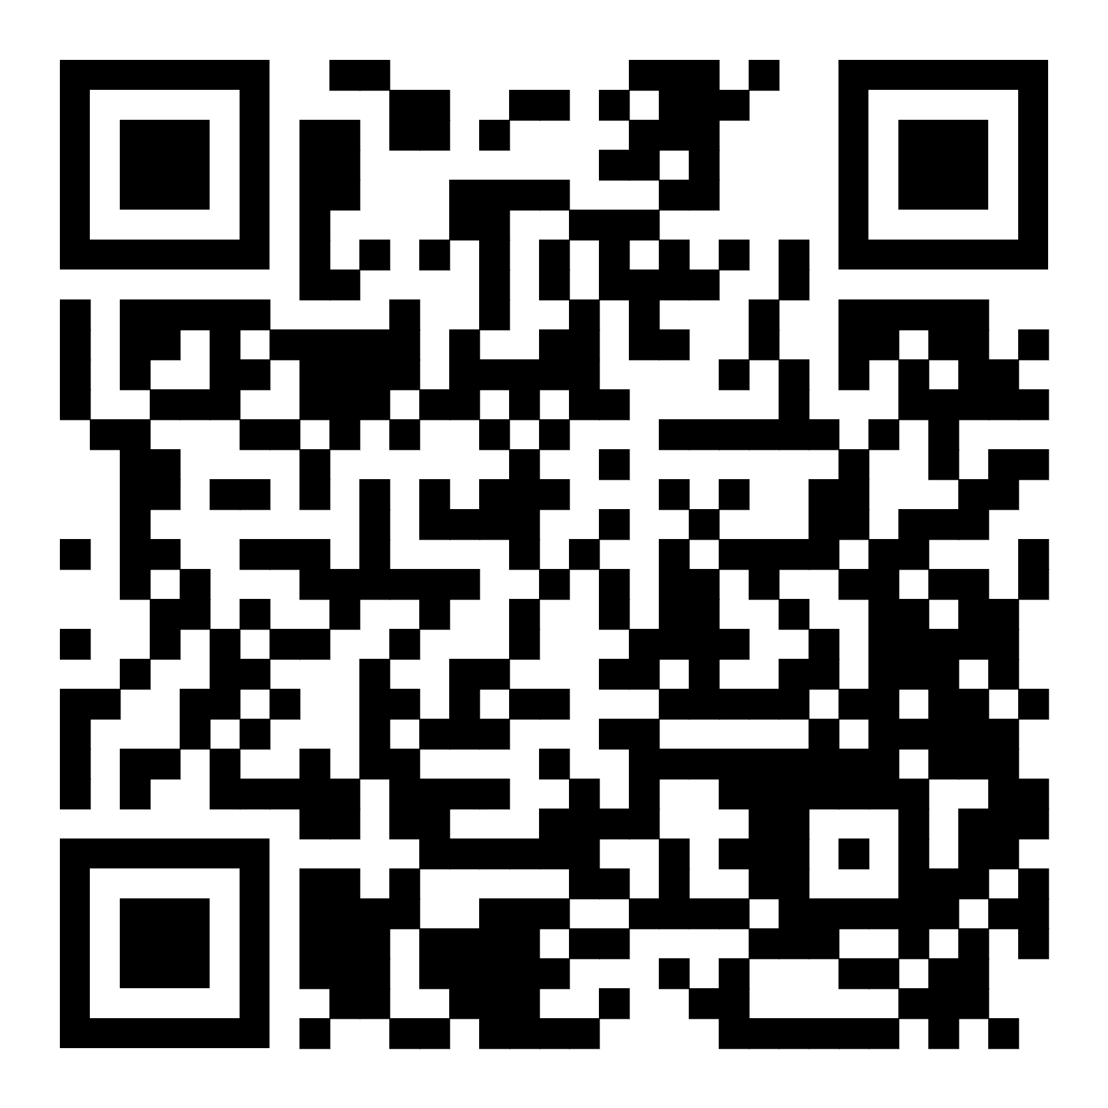
Пример работы веб-приложения

Slide 9
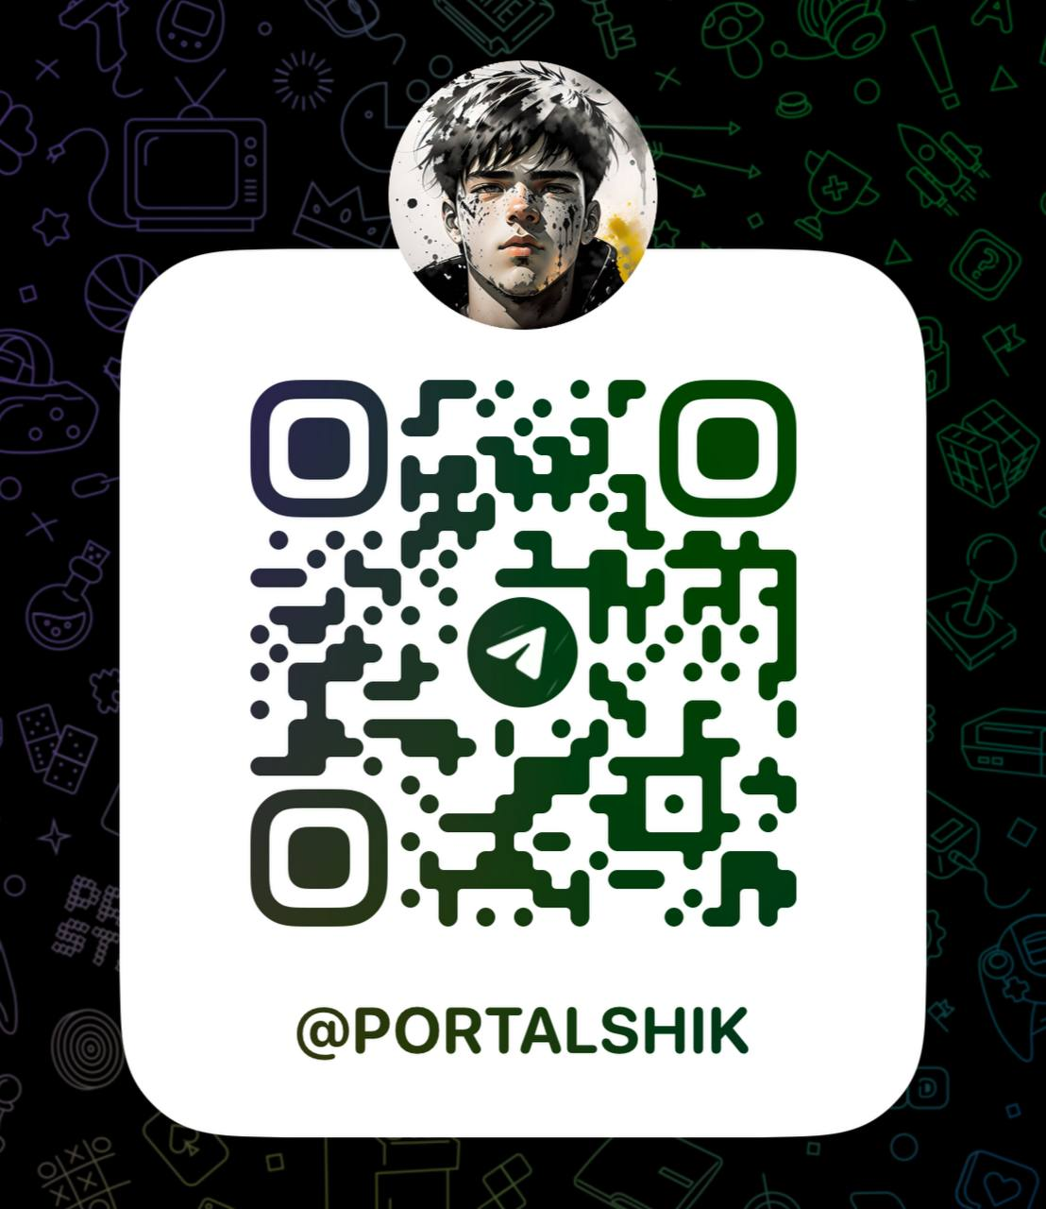
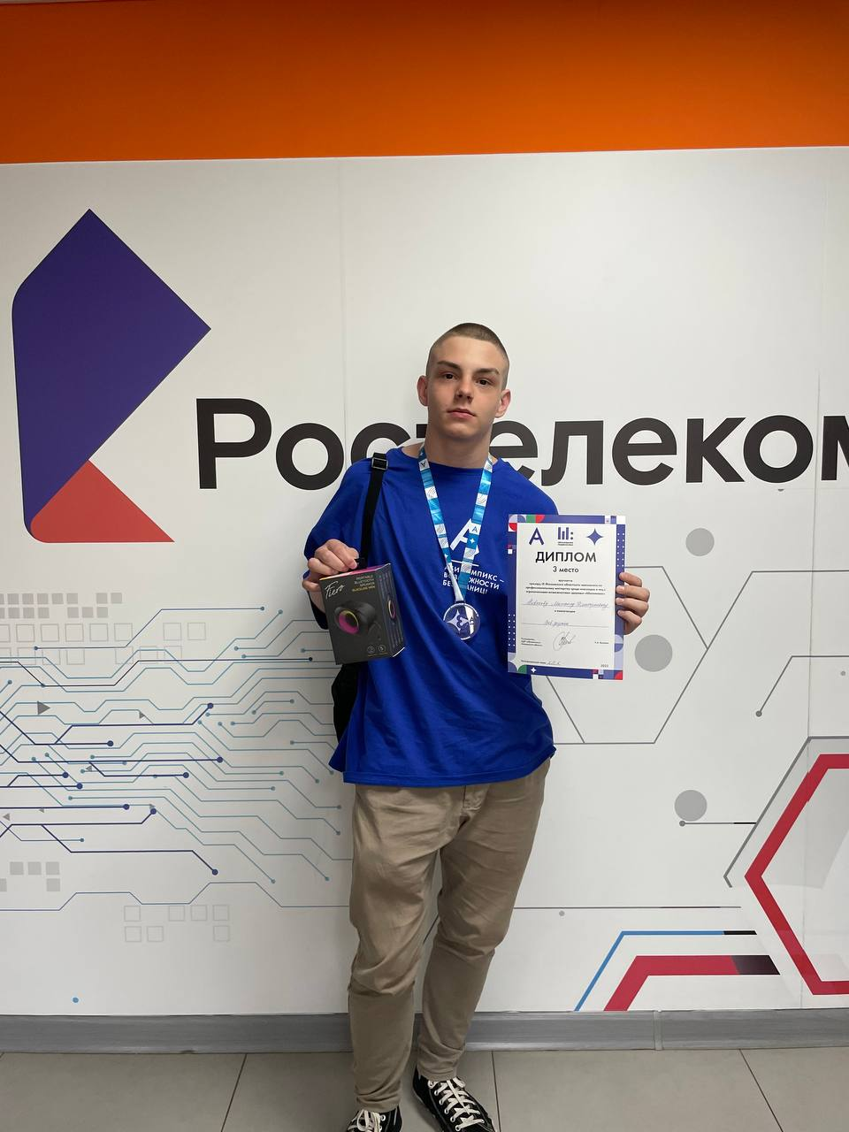
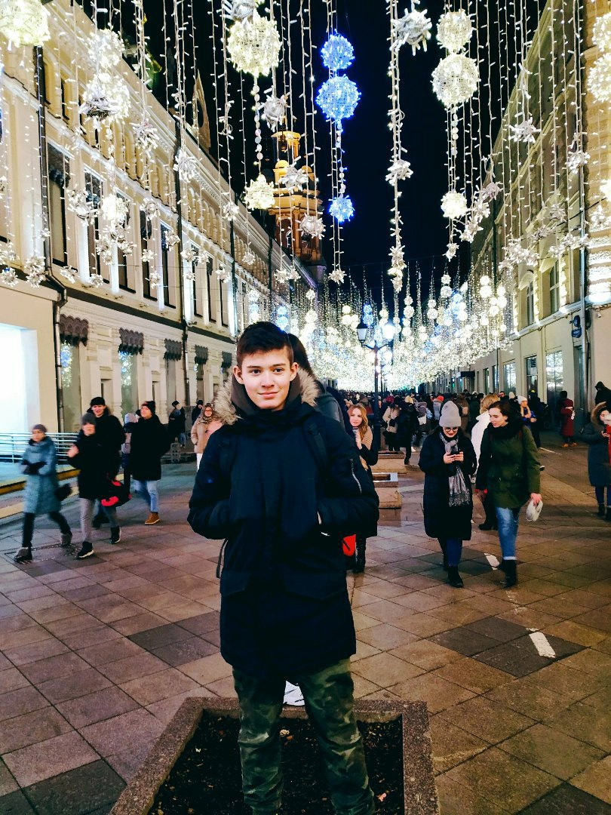

Наша Команда
Михаил Новиков
Рома ДИК
YOLO, Roboflow, python, front-end
YOLO, Roboflow, python, back-end
+7 (906) 094-15-12 tg: @mihail_nov1kov
+7 (903) 105-09-23 tg: @portalshik

